Slide 1
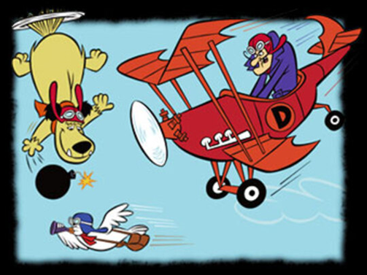
Aéro club L'Escadrille infernale
SI Aero-Club :
Simplifier les processus de la gestion du club.

Slide 2
Simplifier
Les interactions avec les membres
La gestion des membres
La gestion du personnel
La réservation des vols
La gestion de la flotte
La facturation

Slide 3
Éviter
Les problèmes techniques / de sécurité
Les surcharges administratives
Les effets « ping-pong »
Les problèmes financiers
Les risques d’erreurs
La « désertion »

Slide 4
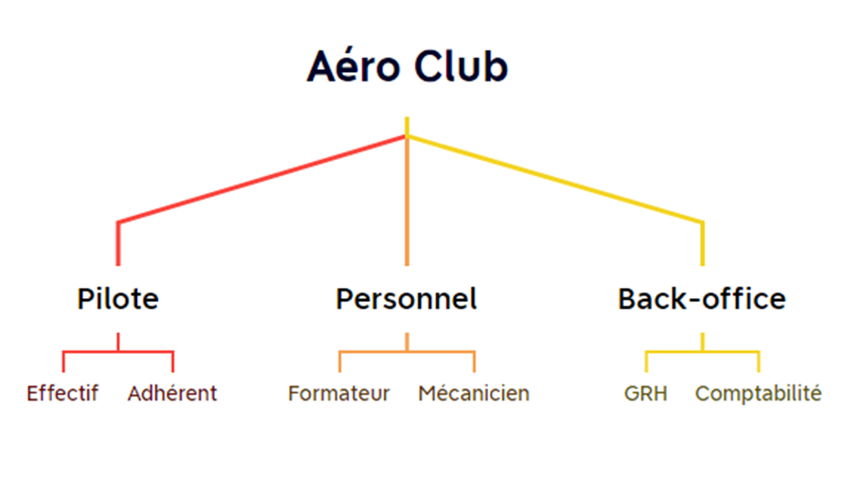
Acteurs

Slide 5
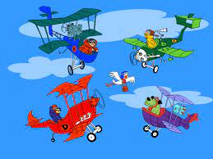
Acteurs
Les pilotes : les membres de l’aéroclub qui, s’ils sont en ordre administratif, peuvent sous certaines conditions, réserver un vol libre ou un vol qualifiant.
Les membres du personnel : à savoir les formateurs et les techniciens. Ils pourront consulter entre autres leur « timesheets ».
Le back-office : il s’agit des GRH. Ils peuvent accéder à la facturation, gérer les plannings, le personnel…

Slide 6
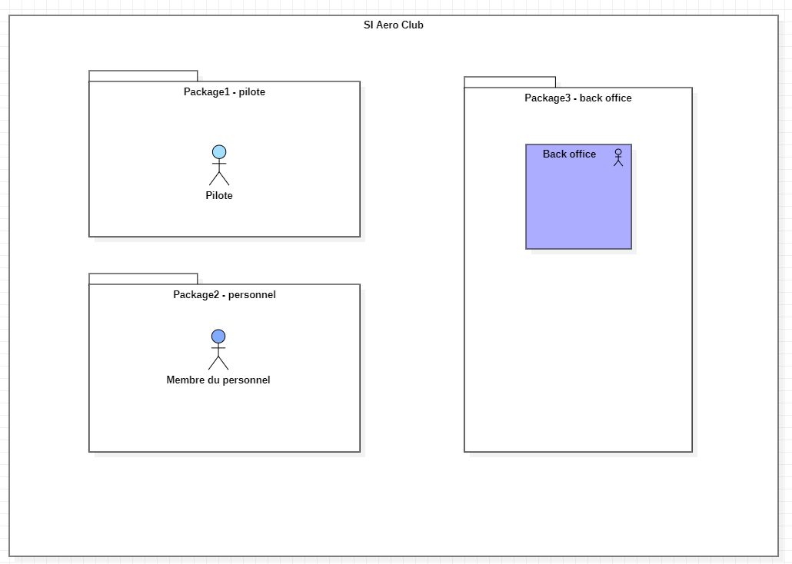
Use cases

Slide 7
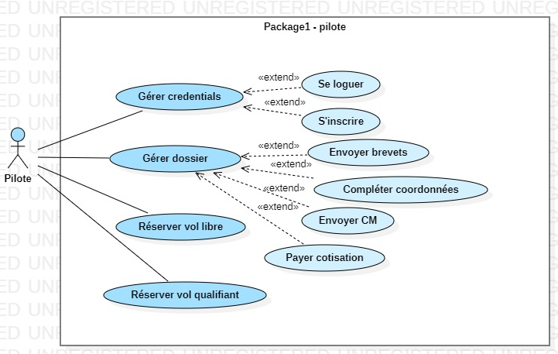
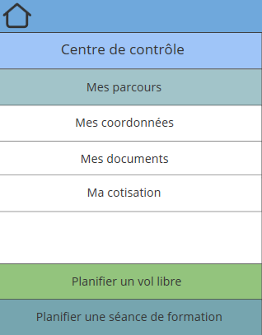
Package : Pilote

Slide 8
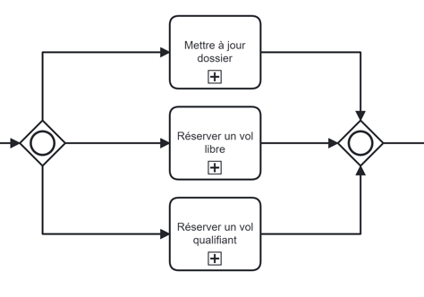
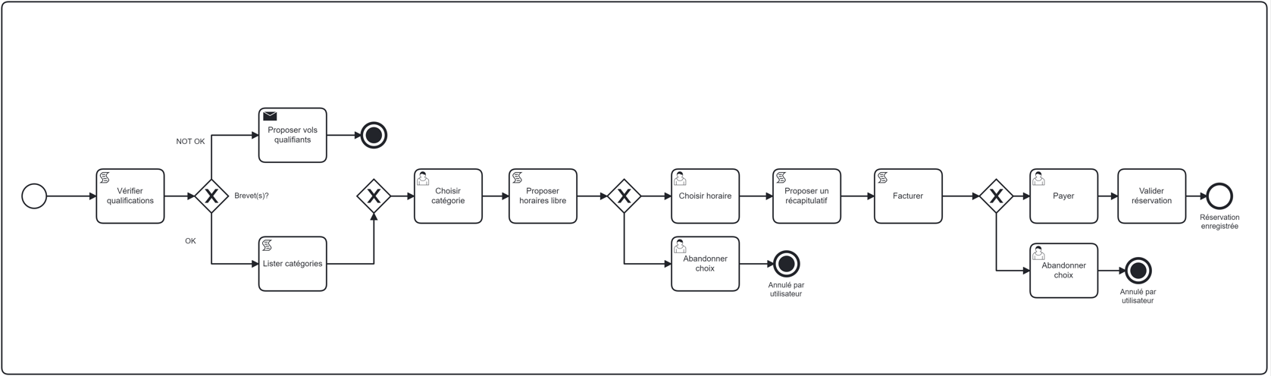
Package : Pilote / BPMN

Slide 9
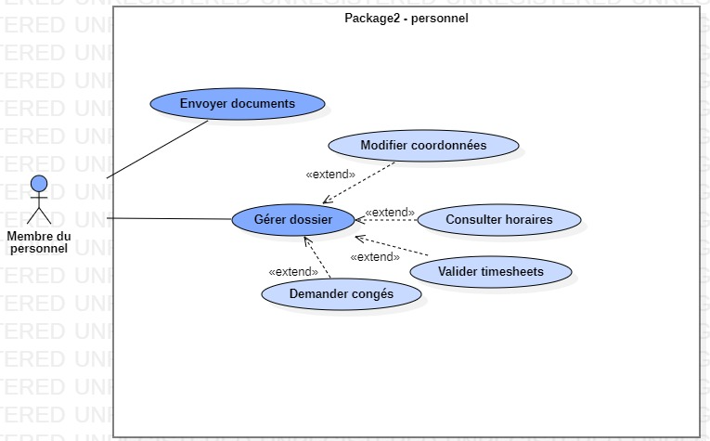
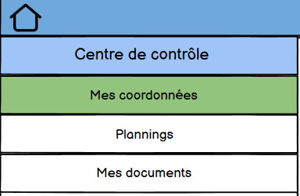
Package : Membre du personnel

Slide 10
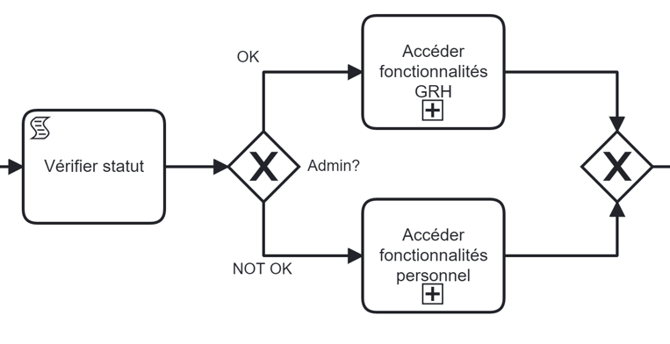
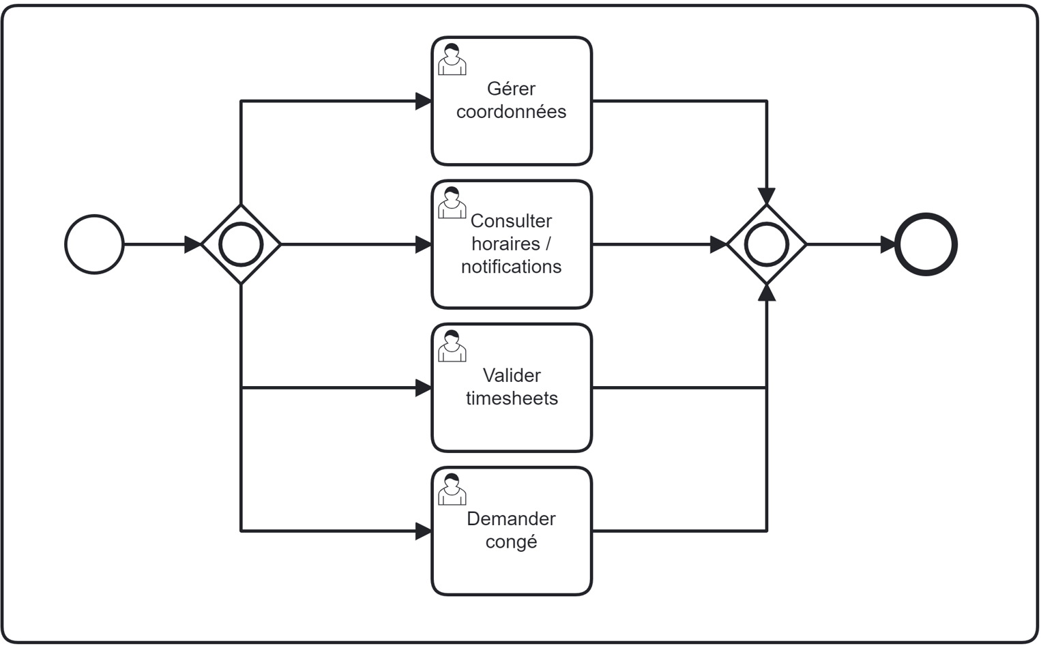
Package : Membre du personnel / BPMN

Slide 11
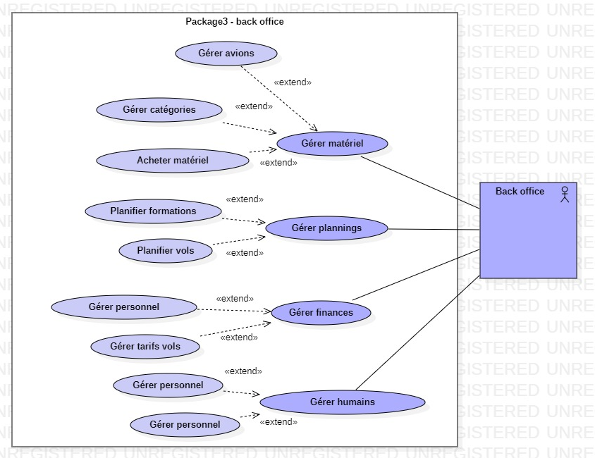
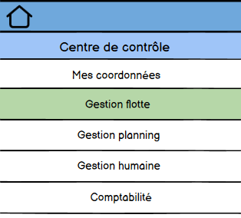
Package : Back-office

Slide 12
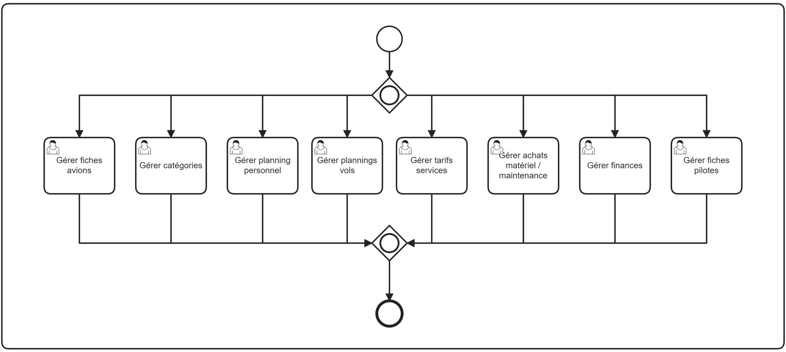
Package : Back-office / BPMN

Slide 13
Merci pour votre attention !

